Slide 1

Профилактика дисграфии
Поливара Татьяна Викторовна

Slide 2
Школьник, овладевающий письмом, не только не ощущает потребности в этой речевой функции, но он ещё в высшей степени смутно представляет себе, для чего эта функция ему нужна.
Л. С. Выготский

Slide 3
Процесс письма
Мотив, «что хочу написать»
План замысла написания
Анализ звуковой структуры высказывания
Трансформация фонемы в графему
Воспроизведение образа буквы

Slide 4
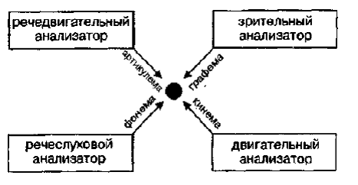
Ухо звук определит.
Язычок проговорит,
Глаз увидеть букву сможет
И руке писать поможет!

Slide 5
Первый блок - энергетический блок, поддерживающий тонус, необходимый для нормальной работы коры больших полушарий головного мозга.
Второй блок - приема, переработки и хранения информации: затылочные области мозга - зрительной, височ­ные - слуховой и теменные - общечувствительной.
Третий блок - блок программирования, регуляции и контроля деятель­ности. Этот блок расположен в передних отделах больших полушарий. Наиболее существенной его частью являются лобные доли. Этот раздел мозга отвечает за планирование, контроль и регуляцию наиболее сложных форм поведения и деятельности

Slide 6
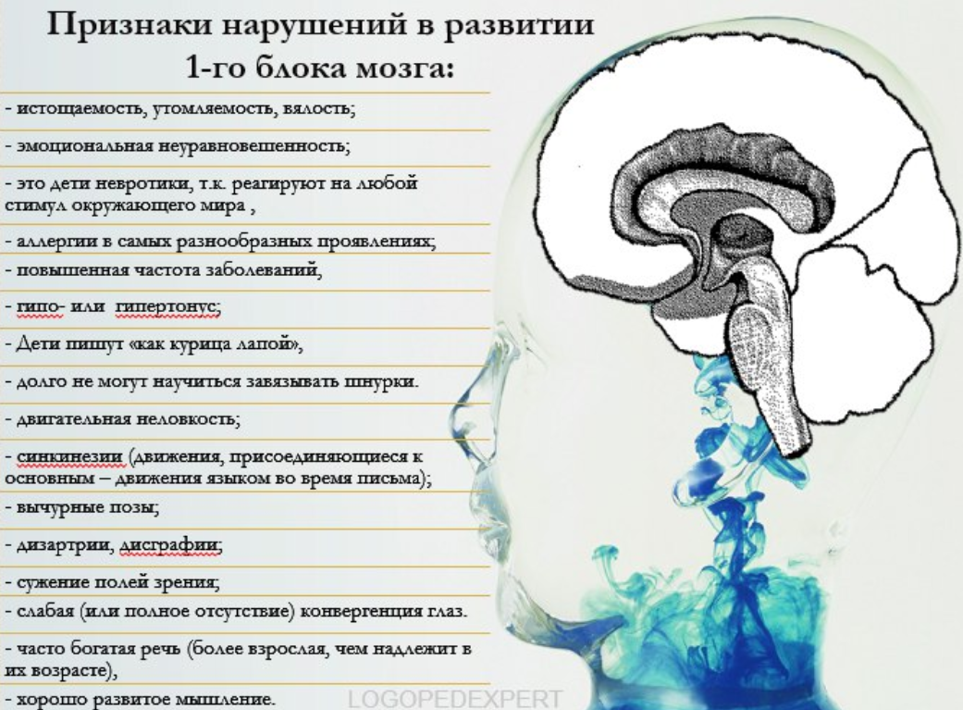

Slide 7
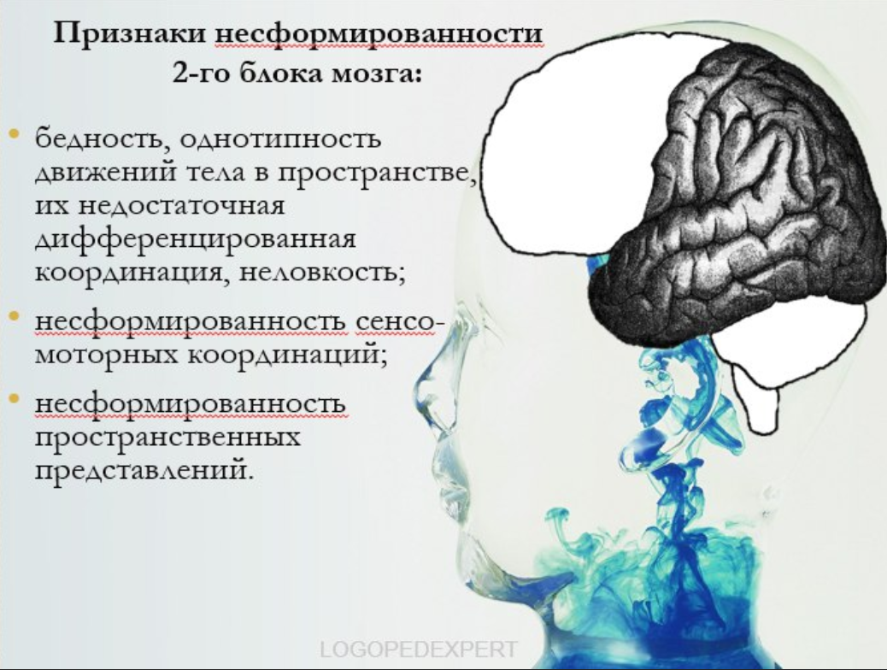

Slide 8
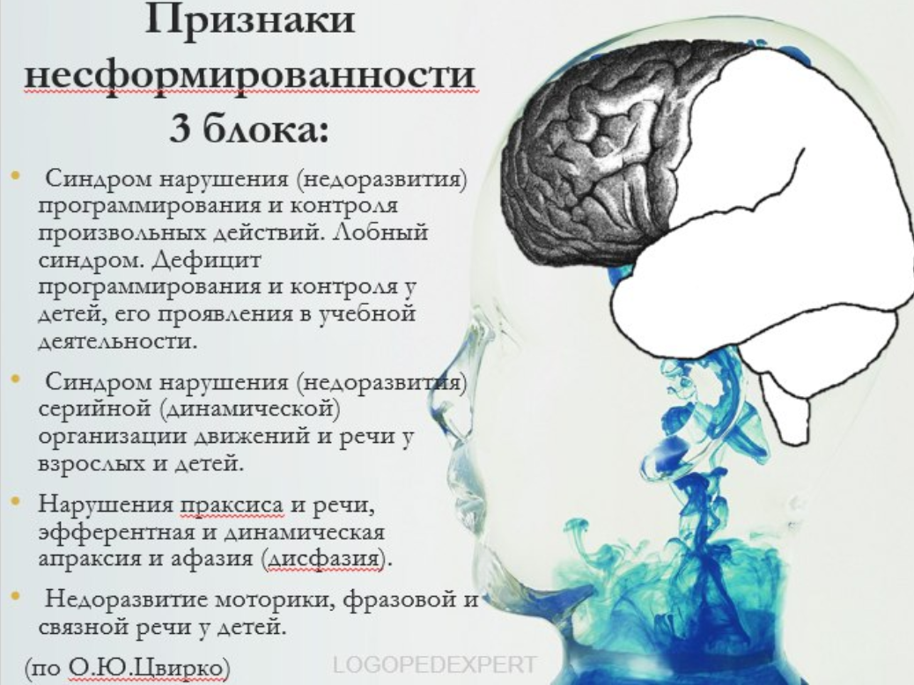

Slide 9
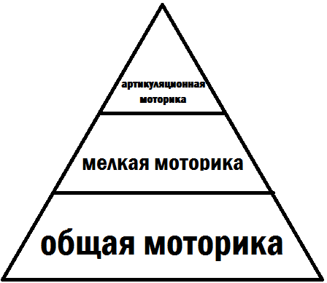

Slide 10
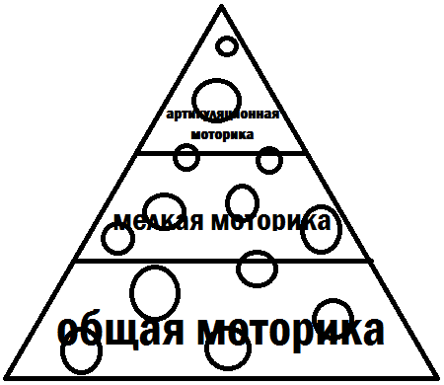

Slide 11
Снижение двигательной активности, как ни странно, приводит к речевым, и поведенческим проблемам, а также к нарушениям процессов обучения чтению, письму, счёту.

Slide 12
«БЕЗ ЭТИХ ИГР – РЕБЁНОК ТИГР»
В поэтапном игровом развитии, согласно классической психологии, формируются все механизмы, необходимые для успешной учёбы и, в частности, для грамотного письма.
+
Мы легко достигаем высоких целей, если осознаём их необходимость.

Slide 13
ИГРЫ НА ВКЛЮЧАЕМОСТЬ
«Капитаны»
Дети повторяют движения за учителем, если слышат команду «Капитаны». Если такой команды не прозвучало, движение не повторять. Также можно использовать любое другое слово.
«Запретное движение»
Перед началом игры учитель (ведущий) показывает запретное движение, например, «руки вытянуты вперед». Далее он начинает показывать различные движения, дети повторяют все движения, кроме запретного. Задача ведущего – поймать игрока в ловушку, задача детей – быть внимательными и не повторять запретного движения.
«Обезьянки»
Логопед показывает движения, дети повторяют с опозданием на одно.

Slide 14
РАБОТА С РИТМАМИ
Вальсы
Визуальная работа с ритмами
Цифровые стихи

Slide 15

Вальсы.
• Дети хлопают на сильную долю по 1 разу.
• Дети хлопают на сильную долю по 1 разу, а вы – два раза на две слабых доли.
• Вы хлопаете на сильную долю, а дети – на две слабых.
• Дети хлопают в ритме вальса.
• Дети хлопают в ритме вальса, а вы его сбиваете хлопками.
• Дети стучат карандашом в ритм вальса или топают ногой.

Slide 16
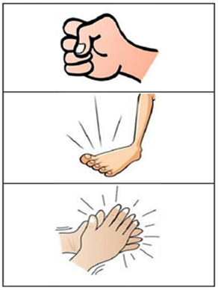
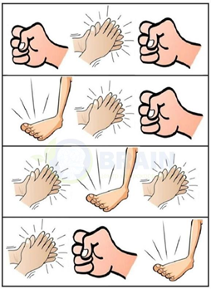
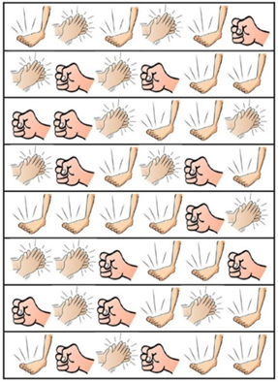
ХЛОПНИ! ТОПНИ! СТУКНИ!

Slide 17
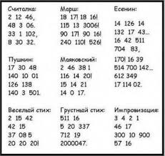
ЦИФРОВЫЕ СТИХИ

Slide 18
ОРИЕНТАЦИЯ В ПРОСТРАНСТВЕ
И В СОБСТВЕННОМ ТЕЛЕ
Игры на развитие мелкой моторики
Нейропсихологические упражнения
Развитие общей моторики на уроках физкультуры
Развитие мелкой моторики на уроках музыки
Развитие пространственной ориентации на уроках ОБЖ, технологии и рисования
Исполнитель (со школьными принадлежностями)
Муха (на листе бумаги и на местности)
Рисование по клеточкам
Лабиринты
Светофор = судоку
Зеркальное рисование и письмо
Расскажи стихи руками
Шаолинь
Игры с мячами

Slide 19
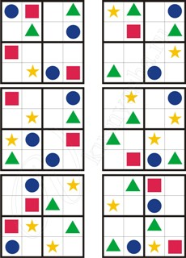
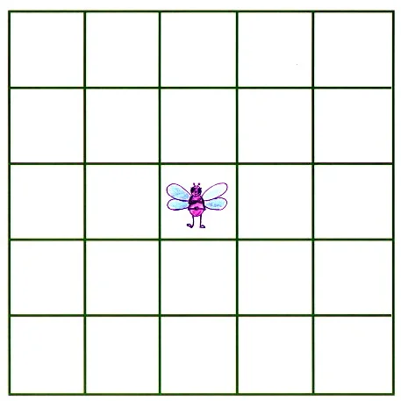
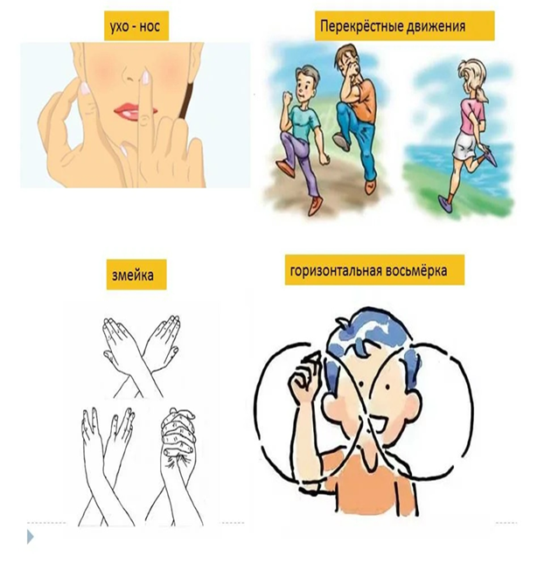

Slide 22
ПИСЬМЕННАЯ РЕЧЬ
Магазин (рекламируем слово и продаём его)
Кузовок (собираем кузовок по рифме)
Арабское письмо (справа налево)
Древнерусское письмо (отдельно гласные, затем согласные)
Неудачный робот (место буквы в слове)
Зелёные словечки
Разноцветное письмо
Виселица или Балда
Буквенная арифметика ( Эдигей)
Классики

Slide 23
МАГАЗИН
С -
Ч -
А -
С -
Т -
Ь -
Е -

Slide 24
КУЗОВОК
«Собираемся в лесок, наполняем кузовОК»
«Вот перед нами корзИНА, туда отправляется…»
« Вот коробка, что там?»
«Вот ящИК. Клади туда…»
«Вот большой-большой паКЕТ. Клади в него…»

Slide 25
АРАБСКОЕ ПИСЬМО
Она не жена, но..
У скал плакса ласкал плаксу.
Лёша на полке клопа нашёл.
Ешь немытого ты меньше.
И черви в речи.
Нажал кабан на баклажан.

Slide 26
ДРЕВНЕРУССКОЕ ПИСЬМО
Письмо только гласными
Письмо только согласными

Slide 27
НЕУДАЧНЫЙ РОБОТ
в _ _ _ _ _ _ _ _ _ _
_ д _ _ _ _ _ _ _ _ _
_ _ о _ _ _ _ _ _ _ _
_ _ _ х _ _ _ _ _ _ _
_ _ _ _ н _ _ _ _ _ _
_ _ _ _ _ о _ _ _ _ _
_ _ _ _ _ _ в _ _ _ _
_ _ _ _ _ _ _ е _ _ _
_ _ _ _ _ _ _ _ н _ _
_ _ _ _ _ _ _ _ _ и _
_ _ _ _ _ _ _ _ _ _ е

Slide 28
ЗЕЛЁНЫЕ СЛОВЕЧКИ
спурщиелсатгваиттееллььннооее

Slide 29
БУКЕННАЯ АРИФМЕТИКА
Хлебушек – ушек + ороб =
Футбол + ис + т =
Учить – ь+ ель + ница =
Учительница – ни – ца =
Тополь – ль +р =
Телевизор – визор + скоп =
Солнце – нце + дат =
Цирк + у + ль =
Шорох – рох + фёр =
Государство – удар – ство + тиница =
Перемирие – емир – ие+и + метр =
Иллюминация – мина – ция +страция =

Slide 30
БУКВЕННЫЕ КЛАССИКИ

Slide 31
Спасибо за внимание!

